Slide 1




中
国
数字员工小T自动退订
Please enter the name of the APP….

Slide 2

作品信息 App Information
参赛作品 entries：
参赛团队/个人照片
Photo
队伍名称 Team Name： 360度数字员工先锋队
队伍成员 Team Member：卢炳佑、孔伟力、杨健
队伍口号 Team Slogan：数字化转型新动力
所在单位和部门/专业 Enterprise :中国移动在线营销服务公司广东分公司
作品应用场景 ：在线服务
作品应用项目：数字员工小T自动退订

Slide 3
3
在线服务公司退订业务背景
一、需求分析&背景介绍
Requirement analysis
传统的RPA主要支撑的是后台无人值守的流程，目前随着应用的深入，目前机器人实现了客户服务前的服务接力，服务中的人机协同，形成了服务前，服务中，服务后客户服务全旅程服务流程支撑能力。逐步让机器人去完成低价值的机械重复劳动，持续提升客服人工的劳动价值。目前帮接、区域非自有等坐席人员没有部分系统账号更没有高权限。而广东移动业务退订操作是比较复杂的：部分产品由于非原子化或者存在特殊情况，无法在客服系统上完成。为了进一步提高一线坐席的合规退订操作效率，降低工号数量和使用信息安全，我们2022年特此发起“创新探索-数字员工小T自动退订全流程”：即在合规的前提下，一线坐席在客服系统无法退订时，点击“小T退订”直接一键下单中台，让RPA机器人按单上对应21地市退订，然后回写结果至中台。最后自动外呼/微信/短信等方式告知客户。也可以由后台人员根据处理结果继续处理。后续退订类低价值的重复劳动都改为机器人去操作，一般不再提供手动操作。也最终减轻通过退订白名单或者黑名单这类需要人工不断在后台维护的工作量。
创建任务单
进入业务系统
客户/坐席通过服务触点创建任务单
登录套餐所对应业务系统操作退订
机器人
退订完成
抽取工单获取业务信息开始退订
处理工单回写退订结果

Slide 4

二、建设方案
Solution Introduction
高密度机器人
机器人控制平台
通过远程解锁，我们应用高密度机器人技术，无需复杂配置，可以在一台服务器上，运行多个机器人实例，最有效地降低投资、提升效能。
机器人管理
1. 取所有需要本地启动的机器人
3. 远程解锁分配并执行任务
高密度机器人
客户端
高密度机器人
互不干扰
2. 发起RDP请求，并保持远程连接
在企业服务器控制的机制下，允许使用服务器基于用户 / 桌面运行多个机器人，他们之间互不干扰
user1@dev_code: IP
Robot1
无需配置
user2@dev_code: IP
无需其他配置，使用高密度机器人软件即可实现
Robot2
user3@dev_code: IP
Robot3

Slide 5
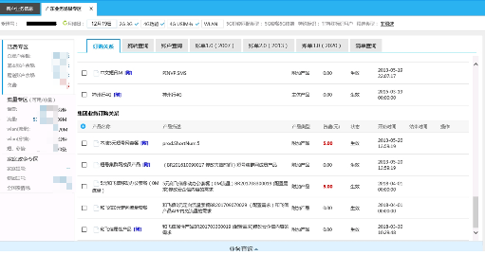
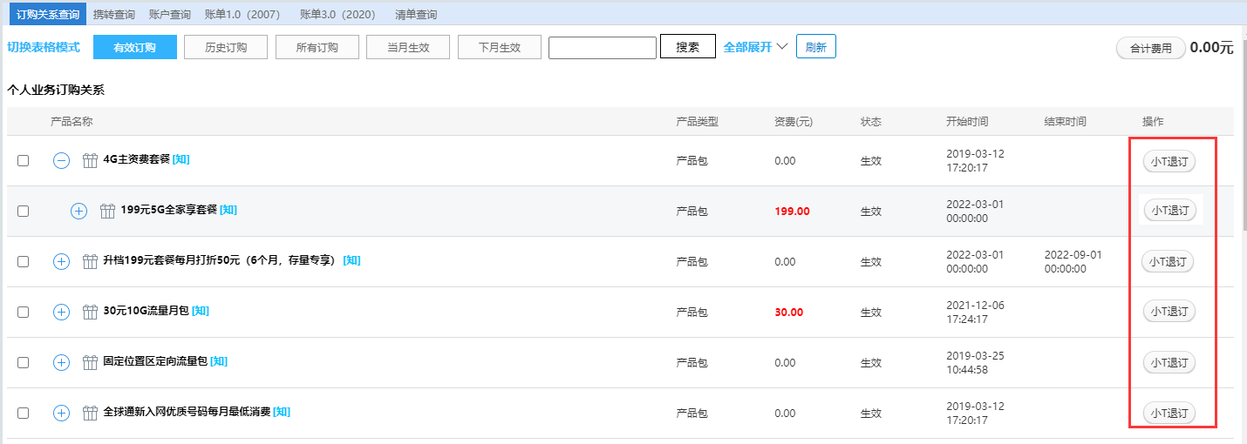
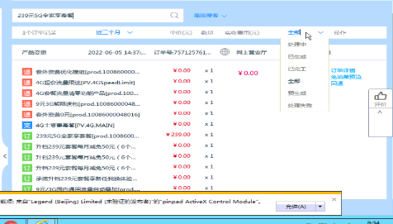

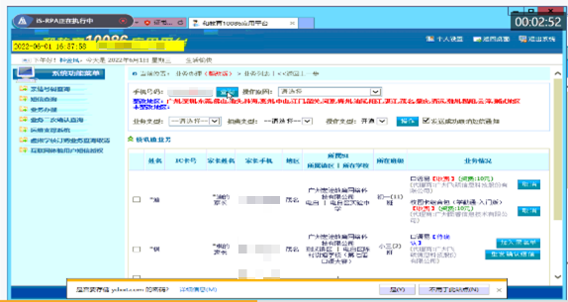
5
退订场景人机协同应用
三、应用思路
Requirement analysis
现状痛点：一线业务业务办理操作复杂，部分产品退订由于非原子化或者存在特殊情况无法在NGCS上完成（如到地市BOSS系统或其它系统处理），严重影响一线处理效率，影响通话时长；
解决思路：构建数智员工小T完成自动退订流程，设计“人工接续->中台下单->数智员工中台抽单->数智员工上系统处理-失败人工复核兜底”的新模式，简化一线操作，缩短通话均长，降低省BOSS工号数量和使用带来的信息安全风险。
实现界面：
处理流程
现状：
人工接续（小T一键退订）
NGCS
退订校验
中台下单
NGBOSS
一键提交小T退订
数智员工中台抽单
座席
处理并回写中台结果
和教育第三方系统
成功
失败
外呼/微信/短信通知
人工复核兜底处理
应用前：座席部分业务涉及跨系统操作处理，费时费力
应用后：实现一键小T退订，机器人中台捞单处理，省心省力

Slide 6

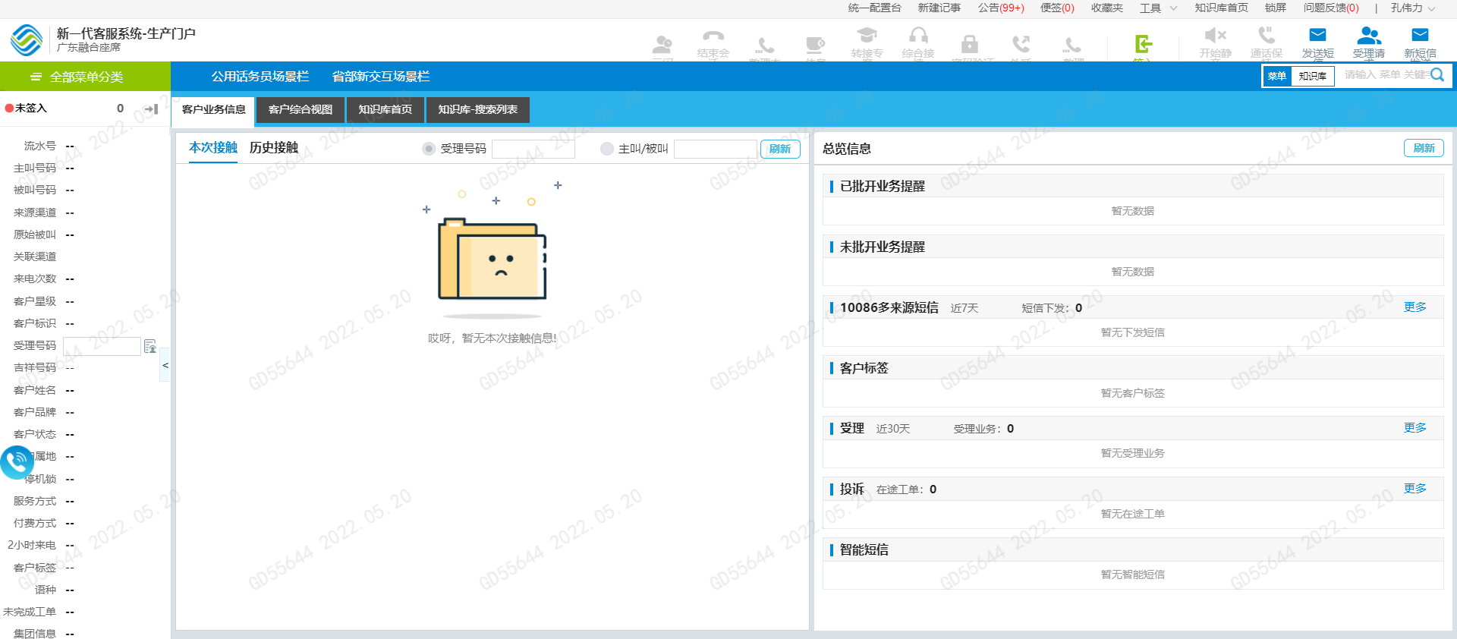






四、业务流程介绍
Solution Introduction
服务前-虚拟坐席
服务中-人机协同
意图识别
人工服务
客户
坐席代表
实时人机协同
客户自助下单
触发短信
非实时人机协同
短信推送H5卡片交互
服务闭环
机器人中台取单执行

Slide 7
四、业务流程介绍
Solution Introduction
建单流程-自助/人工
建单子流程

Slide 8
四、业务流程介绍
Solution Introduction
机器人处理流程

Slide 9
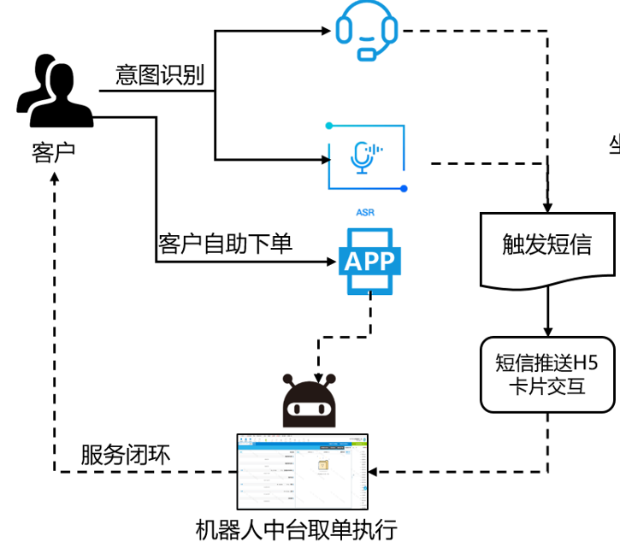
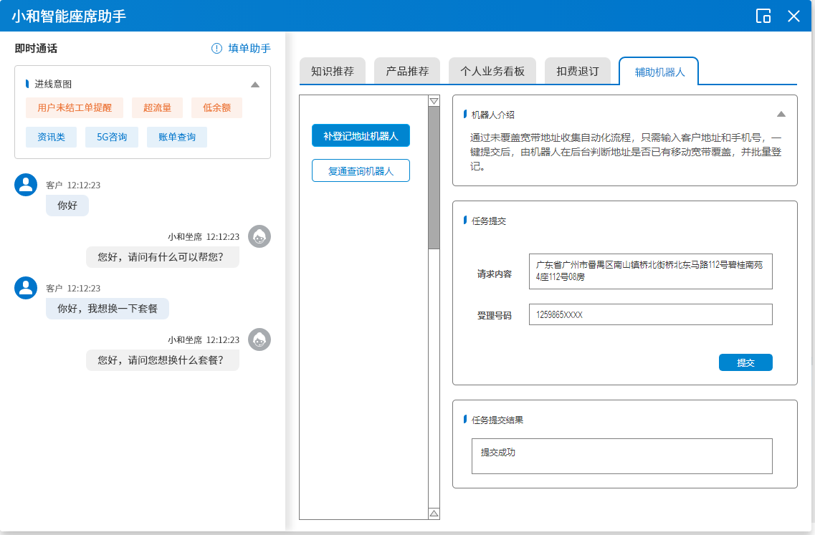

五、模式和技术创新性
Mode and Technological Innovation
触点自助服务
人工坐席服务
触点虚拟坐席场景
人机协同——甩单场景
创新点：
1、机器人融合客户服务自助服务触点：通过智能导航（ASR），识别客户退订的业务诉求，自动触发短信给客户，客户通过短信中的H5卡片交互，登记退订诉求至客服系统中台，机器人在中台抽单完成整个服务受理接力；另外客户通过APP自助下单，登记退订诉求至客服系统中台，机器人在中台抽单成完成整个服务受理接力，实现纯虚拟坐席形成的数字客服为用户纯自助服务的流程
2、机器人融合客户服务支撑系统：1）与客服系统场景专区融合：区别于传统RPA的执行方式，目前人机协同的机器人形成了与客服系统紧耦合，融合成为客服系统业务受理页面的底层IT要素，无缝的注册和集成到客服系统当中，为坐席提供非实时的中台甩单接力能力，坐席在客服系统订购关系页面小T退订按钮，直接发起退订诉求至中台，机器人中台抽单，完成客户所需业务在第三方平台进行退订。2）与数字员工专区相结合：目前客服系统打造了人机协同数字员工专区，可以通过页面编排和接口平台，实现机器人的注册，机器人请求页面编排，实现面向不同服务场景的页面编排能力，
功能描述：用户通过触点实现自助登记，机器人自动抽单处理
应用特点：面向客户非实时人机协作
实现目标：落地虚拟座席，降低人员工作负担
功能描述：通过接口，实现坐席侧发起对中台机器人的调度
应用特点：面向座席非实时人机协作
实现目标：解决一线重复、固定繁琐操作以及跨系统关联操作
服务过程按需调用数智员工
用户通过智能触点下单
座席
数智员工
提交运行参数
甩单到中台
业务机器人

Slide 10
六、方案价值与收益
Solution Value and Revenue
价值与收益：
1
业务优化
2
智能拦截
简化一线坐席退订操作，通过“小T退订”按钮一键派发机器人任务
结合语音导航、手机APP等智能触点，拦截服务前业务诉求，有效降低高峰期话务压力
3
安全合规
效能提升
4
业务操作交由机器人执行，降低自营、外包工号数量和使用带来的信息安全风险
缩短通话均长60s，试点期间月均30000单
节省宝贵的人力资源来保卫KPI，提高营收

